Slide 1


Slide 2
Algoritmo Genético Simple.
Metodo de Ruleta.
Población Inicial.
Selección.
Cruzamiento.
Mutación

Slide 3
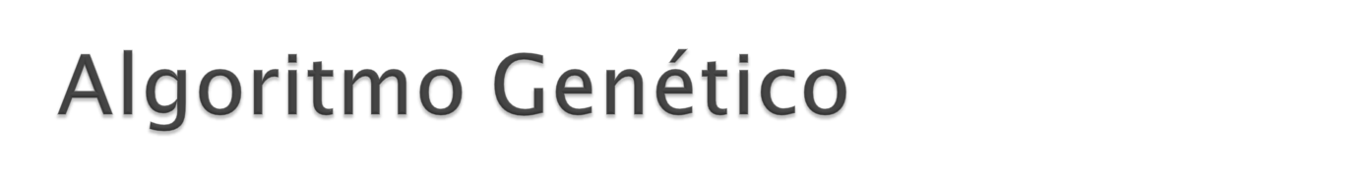
Cromosoma
Gen
Alelo
Locus
Genoma
Genotipo
Fenotipo
Breve explicación

Slide 4
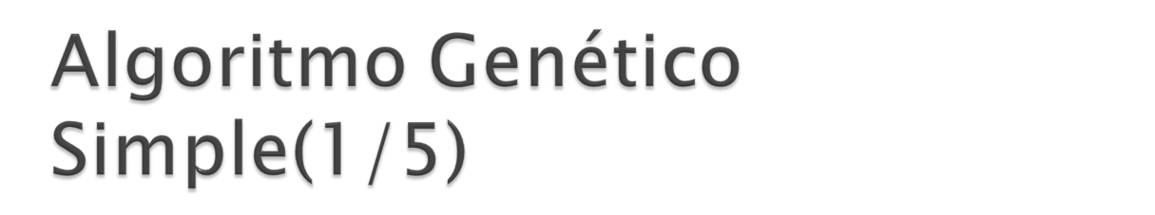
  En su trabajo [7], Holland propone una manera de seleccionar individuos y de cruzarlos. Actualmente existen muchas otras propuestas, pero las de Holland constituyen aún hoy la base de muchos desarrollos teóricos y prácticos en el área. Goldberg [6] retomó el algoritmo de Holland y lo popularizó llamándolo algoritmo genético simple (AGS). En éste se considera que los códigos genéticos están en binario. Explicado con detalle, el proceso de un AGS es:

Slide 5
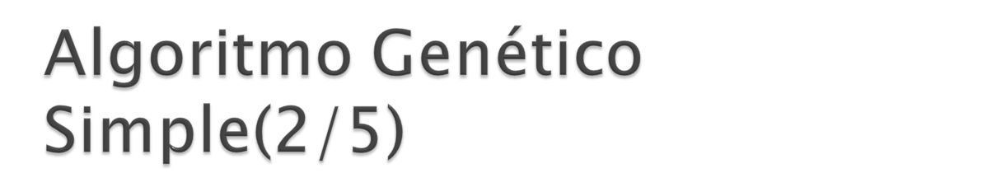
  1. Decidir cómo codificar el dominio del problema.
  2. Generar un conjunto aleatorio (población inicial) de N posibles soluciones codificadas al problema. A ésta se le llamará la población actual.
  3. Calificar cada posible solución (individuo) de la población actual.
  4. Seleccionar dos individuos de la población actual con una probabilidad proporcional a su calificación.
  5. Lanzar una moneda al aire (con probabilidad pc cae cara).

Slide 6
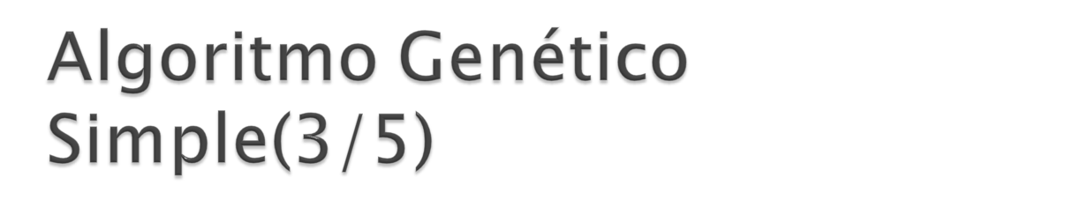
  6. Si cayó cara mezclar los códigos de los dos individuos seleccionados para formar dos híbridos, a los que llamaremos nuevos individuos.
  7. Si cayó cruz llamamos a los individuos seleccionados nuevos individuos.
  8. Por cada bit de cada nuevo individuo lanzar otra moneda al aire (con probabilidad pm cae cara).
  9. Si cae cara cambiar el bit en turno por su complemento.
  10. Si cae cruz el bit permanece inalterado.

Slide 7
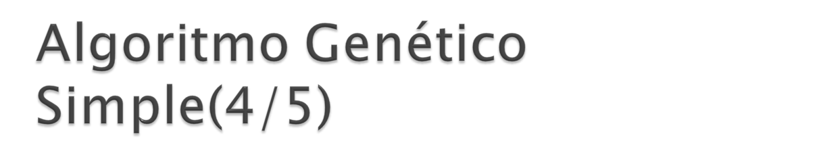
  11. Incluir a los dos nuevos individuos en una nueva población.
  12. Si la nueva población tiene ya N individuos, llamarla población actual y regresar al paso 3, a menos que se cumpla alguna condición de terminación.
  13. Si no, regresar al paso 4.

Slide 8

  En el algoritmo se utiliza el término “lanzar una moneda al aire” para decir un experimento de Bernoulli (aquel en el que pueden ocurrir exclusivamente dos eventos posibles, uno con probabilidad p y otro con probabilidad 1-p).
  La condición de terminación, a la que se hace referencia en el paso 12, puede definirse de muchas maneras. Se puede fijar un número máximo de generaciones que se pretende ejecutar el algoritmo, o puede decidirse hacer alto cuando la mayoría de la población, digamos el 85%, tenga una calificación que esté dentro de0.6 desviaciones estándar de la media.

Slide 9
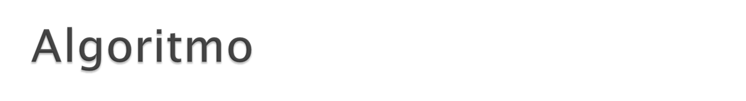
1) Generación de población inicial
    N individuos
    N genes (alelo, combinación de bases nitrogenadas)
2)Rutina de cruzamiento
    Cruce en 1 punto, 2 o N (debe hacerlo por lo menos 2 veces)
3) Rutina de mutación
    En 1 punto
    Definir probabilidad de mutación de la población
4)Rutina de selección
    Ruleta
5)Rutina de Reemplazo
    Aleatoria y que se reemplacen todos los padres

Slide 10
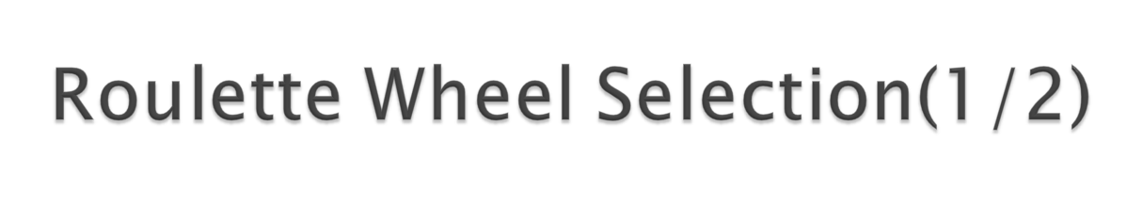
  En el paso 4 se menciona que hay que seleccionar dos individuos con probabilidad proporcional a su calificación. Este tipo de selección proporcional es también llamado de “ruleta” roulette wheel selection (ver FIGURA F.I.3.A), por lo siguiente: supóngase que se suman las calificaciones de todos los individuos de la población y esta suma es considerada el 100% de una circunferencia. Luego, a cada individuo se le asigna la porción que le corresponde de ésta según su aportación a la suma de las calificaciones. Es decir, si la calificación de un individuo es xi entonces le corresponde un segmento de circunferencia.

Slide 11
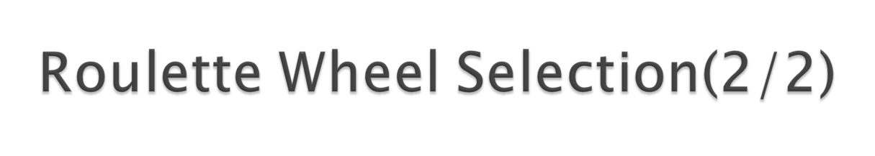
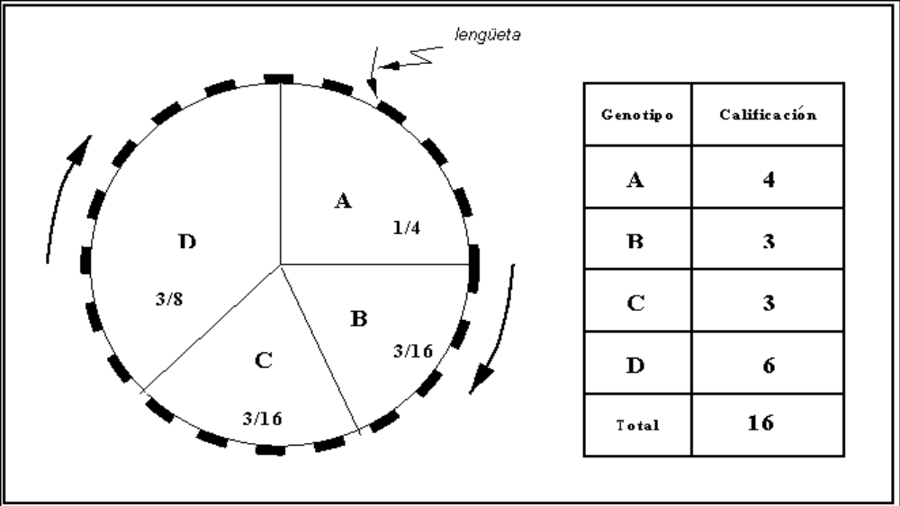
        FIGURA F.I.3.A: Selección proporcional o por ruleta.

Slide 12
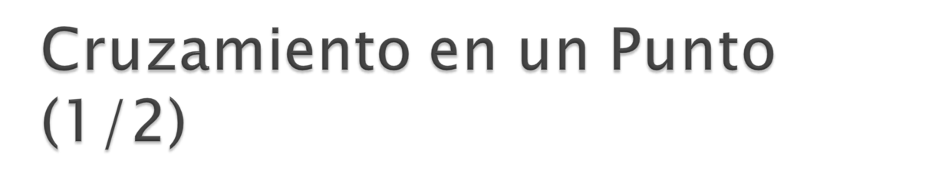
  Aún queda por aclarar cómo es que se mezclan los códigos de dos individuos para formar dos híbridos. En general hay muchas maneras de hacerlo. La que se usa en el AGS y una de las más populares, es el cruzamiento de un punto (1-point crossover).
  En este tipo de cruzamiento, dados dos individuos se elige aleatoriamente un punto de corte entre dos bits cualesquiera del cromosoma. Esto define segmentos izquierdos y derechos en cada genotipo. Se procede entonces a intercambiar los segmentos derechos (o los izquierdos, indistintamente) de cada individuo. De esto resultan, al igual que en el caso del cruzamiento de cromosomas, dos híbridos (figura F.I.3.B).

Slide 13
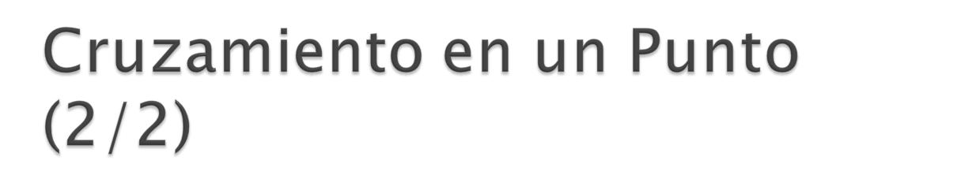
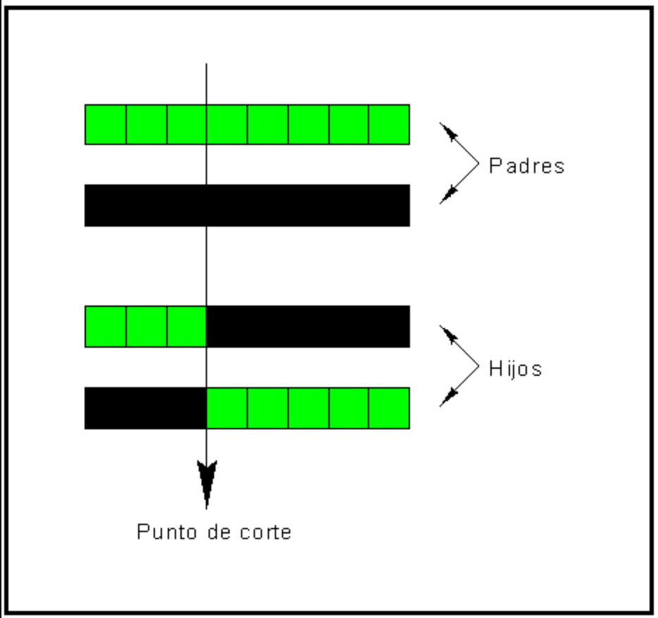
        FIGURA F.I.3.B: Cruzamiento de un punto (1-point crossover).

Slide 14


  Supóngase que se pretende encontrar el punto del intervalo [0, 0.875] donde la función:
  obtener su máximo, usando para ello un algoritmo genético simple con probabilidad de cruza pc = 0.70 y probabilidad de mutación pm = 0.0666... = 1/15. En la figura F.I.3.C se muestra la gráfica de la función.

Slide 15
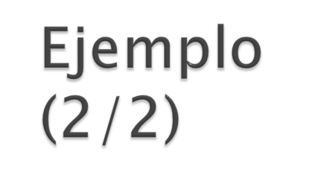
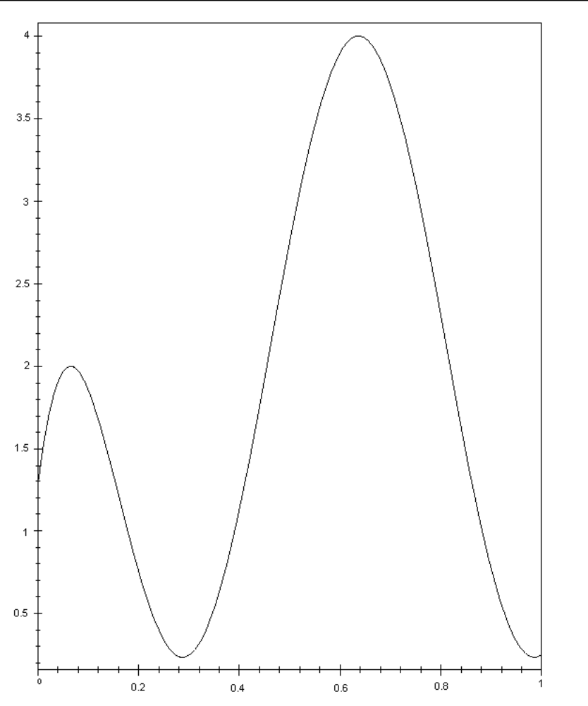
        FIGURA F.I.3.C: Gráfica de f(x) en el intervalo [0, 1]. Obsérvese que la función tiene dos puntos altos,
        uno de ellos es el máximo absoluto
        en el intervalo mientras el otro es
        sólo un máximo local.

Slide 16
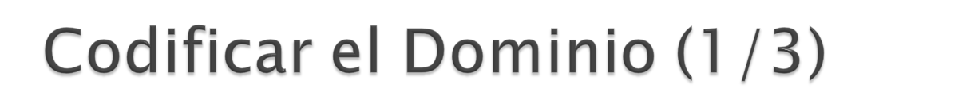
  El primer paso del AGS es codificar el dominio de la función, que en nuestro caso es el intervalo [0, .875]. Se pueden pensar muchas posibles maneras de codificar los elementos del dominio. Con el fin de simplificar el ejemplo se codificarán los elementos del dominio en binario, usando 3 bits en la representación. La codificación se muestra en la tabla T.I.3.A.

Slide 17
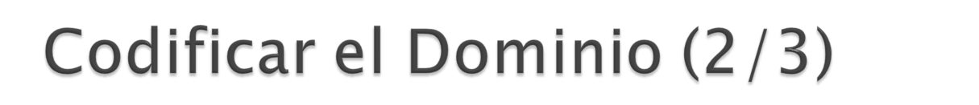
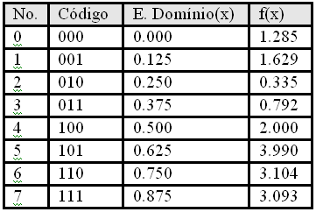
        TABLA T.I.3.A: Codificación y evaluación de los elementos del dominio de la función f(x) del ejemplo.

Slide 18

    El máximo de la función en el intervalo se obtiene en:
    Xm = 7/11=0.6363
    y el valor de la función en ese punto es justamente 4. Evidentemente Xm no está representado en nuestra codificación del dominio. El elemento más cercano representado es 0.625, así que se esperaría que el algoritmo genético encontrara la solución aproximada 101 que codifica al 0.625.

Slide 19
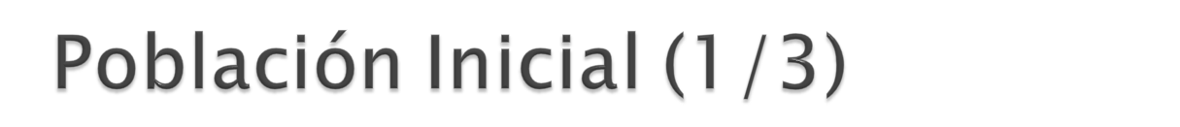
    El siguiente paso es generar posibles soluciones. Se ha seleccionado un tamaño de población de 5. En la tabla T.I.3.B se muestra la población inicial. Ahora se procede a calificar a cada uno de los elementos de la población actual (en este caso la población inicial). En la tabla se muestra la calificación en la tercera columna (de izquierda a derecha). En el caso que nos ocupa se pretende maximizar una función. Ésta siempre toma valores no negativos en el intervalo que se codificó, así que un buen candidato para función de calificación, adaptación o fitness es, justamente, el valor mismo de la función. Es decir, la calificación de cada individuo será el valor de la función en el elemento del dominio que es codificado por dicho individuo.

Slide 20
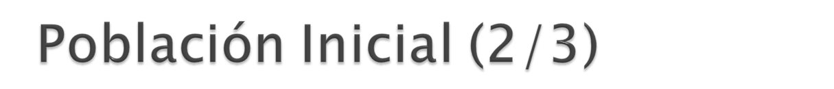
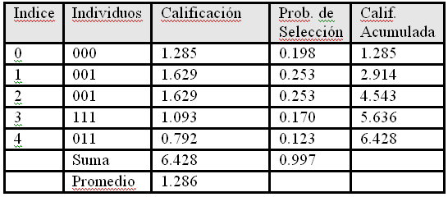
  TABLA T.I.3.B: Población inicial P0.

Slide 21

  Ahora se debe traducir esta calificación en una cierta medida de la oportunidad para reproducirse, es decir, de ser seleccionado para pasar a la siguiente generación o, al menos, pasar algunos descendientes. En la cuarta columna de la tabla T.I.3.B se muestra la probabilidad de selección de cada individuo de la población inicial. Para calcular la probabilidad de selección del i-ésimo individuo de la población basta dividir la calificación de i entre la suma total de las calificaciones de toda la población. Esta operación lleva implícita el mecanismo de selección uniforme o por ruleta que ya se mencionó. Pero no es necesario calcular esta probabilidad de selección.

Slide 22
Tarea. Implementar un AG para llegar 30 unos.
Tarea. Investigar dos metodos mas de selección de los AGs.
Tarea. Investigar los metodos de cruzamiento siguientes: pmx, ox, cx y ejemplificarlos con el problema del vendedor del agente viajero.

